Slide 1
学校図書館利用のご提案

Slide 2
学校図書館の3つの機能
読書センター
学習センター
情報センター

Slide 3
学習指導要領
変化が激しく予測困難な時代の中でも通用する
確かな学力を身に付けることが重要である
（学習指導要領 総則P３２）
基礎・基本を確実に身に付け、いかに社会が変化しようと、自ら課題を見付け、自ら学び、自ら考え、主体的に判断し、行動し、よりよく問題を解決する資質や能力、自らを律しつつ、他人とともに協調し、他人を思いやる心や感動する心などの豊かな人間性、たくましく生きるための健康や体力

Slide 4
ほぼ全教科の学習指導要領に
「学校図書館の利活用」
を求めている

Slide 5
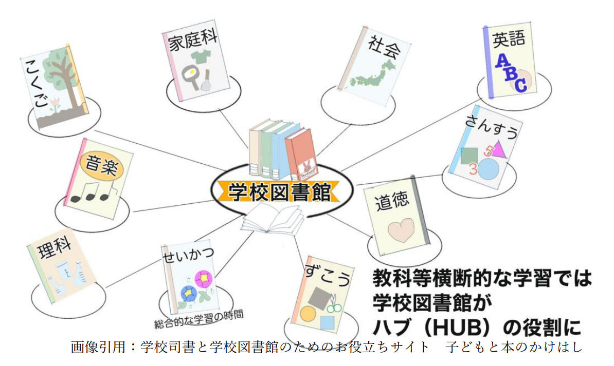
学校図書館を中心に 教科等横断的な学習ができる

Slide 6
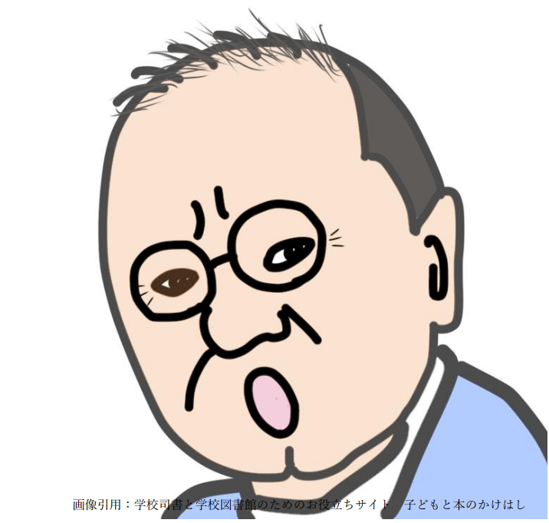


アドラー
知識や情報を得るための読書体験の積み重ねは、分析する、比較する、批判する、推測するなどの知性を育み情報を使う力を育成していく。
らしいです。

Slide 7
一方・・・
経験をあたえてくれる読書体験の積み重ねは、喜びや悲しみの感情体験を一連の流れとして提供し感情管理の方法を教え、著者の構築した読者とは異なる価値観の世界と出会わせ、人間性を豊かにし人としての成長を促す。

Slide 8
読書には「読む力」が必要である。 読む力は「耳からの読書」と言われる読み聞かせから始まる。集中してきくことを通してイメージする力がついてくる。拾い読みからだんだんと文章をまとまりとして理解できるようになり、知性を働かせながらさまざまな読み方ができるようになる。

Slide 9
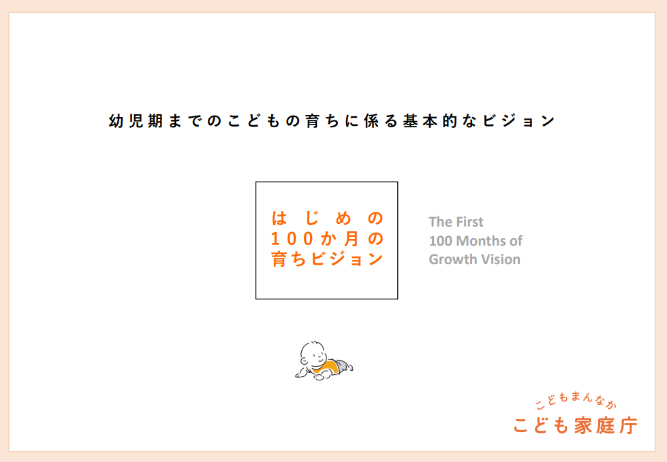
https://www.cfa.go.jp/assets/contents/node/basic_page/field_ref_resources/6e941788-9609-4ba2-8242-42f004f9599e/e9da41d5/20240326_policies_kodomo_sodachi_14.pdf

Slide 10
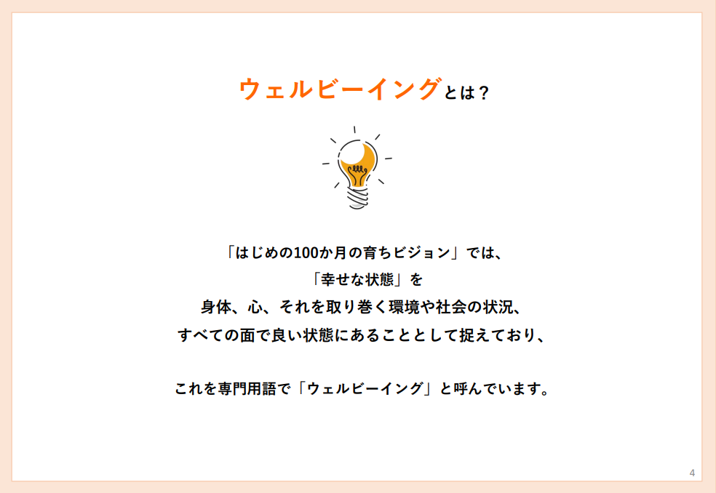
https://www.cfa.go.jp/assets/contents/node/basic_page/field_ref_resources/6e941788-9609-4ba2-8242-42f004f9599e/e9da41d5/20240326_policies_kodomo_sodachi_14.pdf

Slide 11
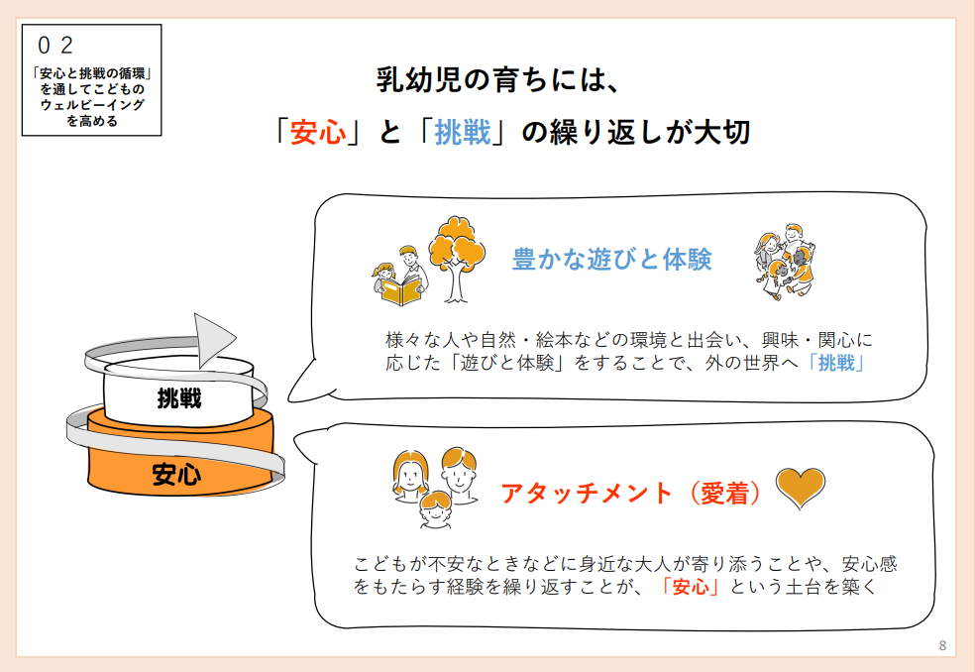
https://www.cfa.go.jp/assets/contents/node/basic_page/field_ref_resources/6e941788-9609-4ba2-8242-42f004f9599e/e9da41d5/20240326_policies_kodomo_sodachi_14.pdf

Slide 12
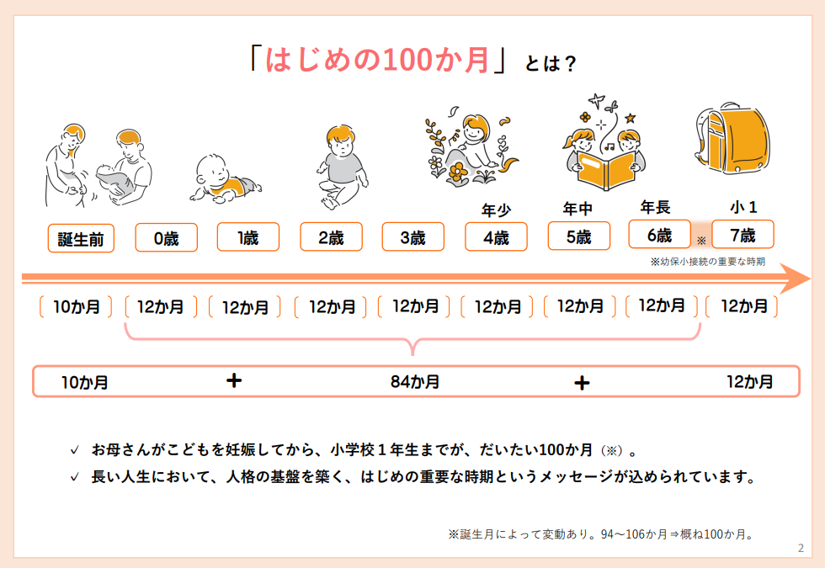
https://www.cfa.go.jp/assets/contents/node/basic_page/field_ref_resources/6e941788-9609-4ba2-8242-42f004f9599e/e9da41d5/20240326_policies_kodomo_sodachi_14.pdf

Slide 13
https://www.cfa.go.jp/assets/contents/node/basic_page/field_ref_resources/6e941788-9609-4ba2-8242-42f004f9599e/e9da41d5/20240326_policies_kodomo_sodachi_14.pdf

Slide 14
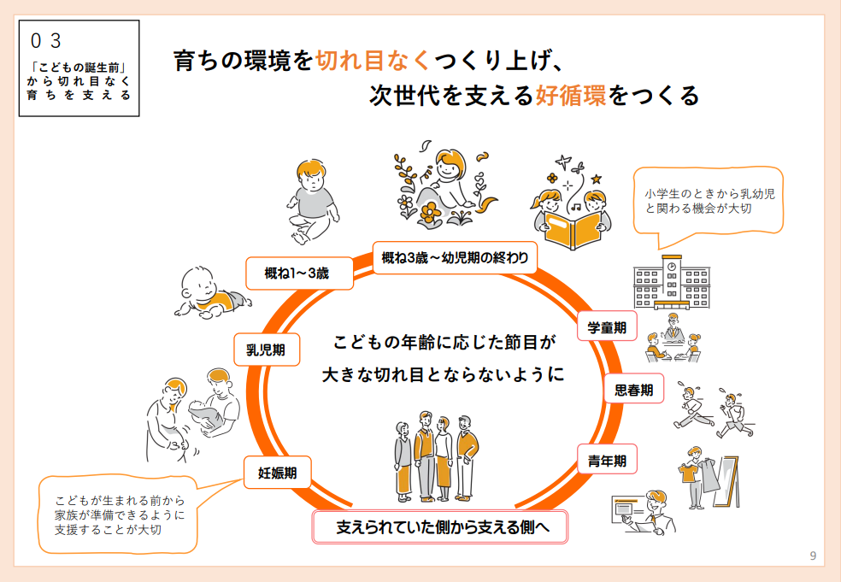
https://www.cfa.go.jp/assets/contents/node/basic_page/field_ref_resources/6e941788-9609-4ba2-8242-42f004f9599e/e9da41d5/20240326_policies_kodomo_sodachi_14.pdf

Slide 15
1年生の学校図書館
学校図書館は楽しい
学校図書館のルールを知る
絵本が楽しいと思える
絵本をおうちの人と読む習慣をつける
おうちの人と本を読む時間で安心感を得ることを知る
本が楽しいと思える
もっと本を読んでみたい
本を選ぶことができるようになる

Slide 16
1年生の学校図書館
学校図書館の使い方を学ぶ（公共につながる）
移動教室のやり方を学ぶ
並行読書の本の提供
授業支援
例【どんなおはなしできるかな】
絵本の表紙を見て、どんなお話か想像する
〇一人1冊、リボンで閉じた本を渡す
〇クラスみんなで1冊を想像してみる
【耳で聞く物語】 学校司書によるストーリーテリング

Slide 17
1年生の選書の基準
基本的には自由
「家読（うちどく）」の推進
・家でおうちの方と読める本を選ぶよう指導
（いつも折り紙・お料理の本は×）
おうちの方には
図書館だよりで
発信する予定です

